Slide 1
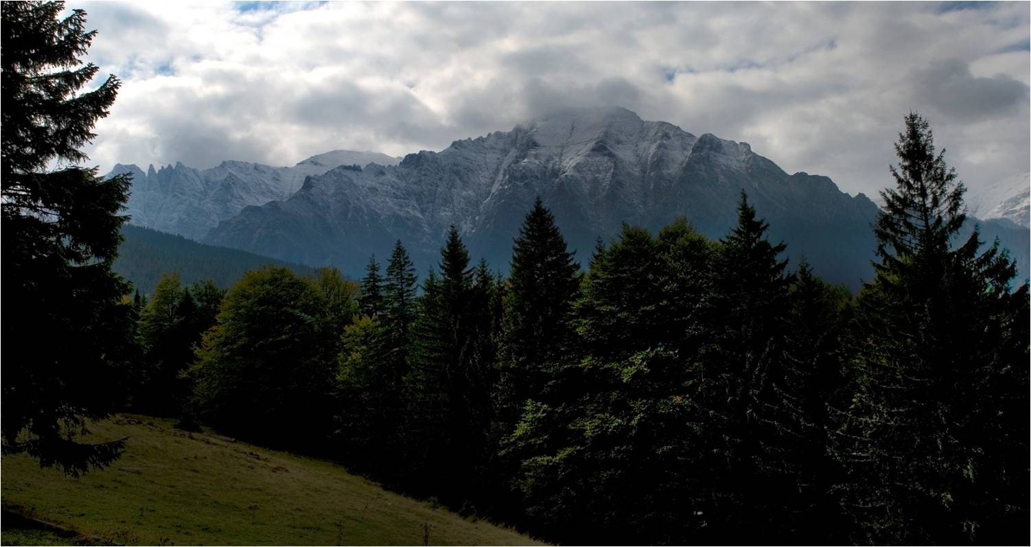
© FlinstoneRO – Munții Bucegi

Slide 2
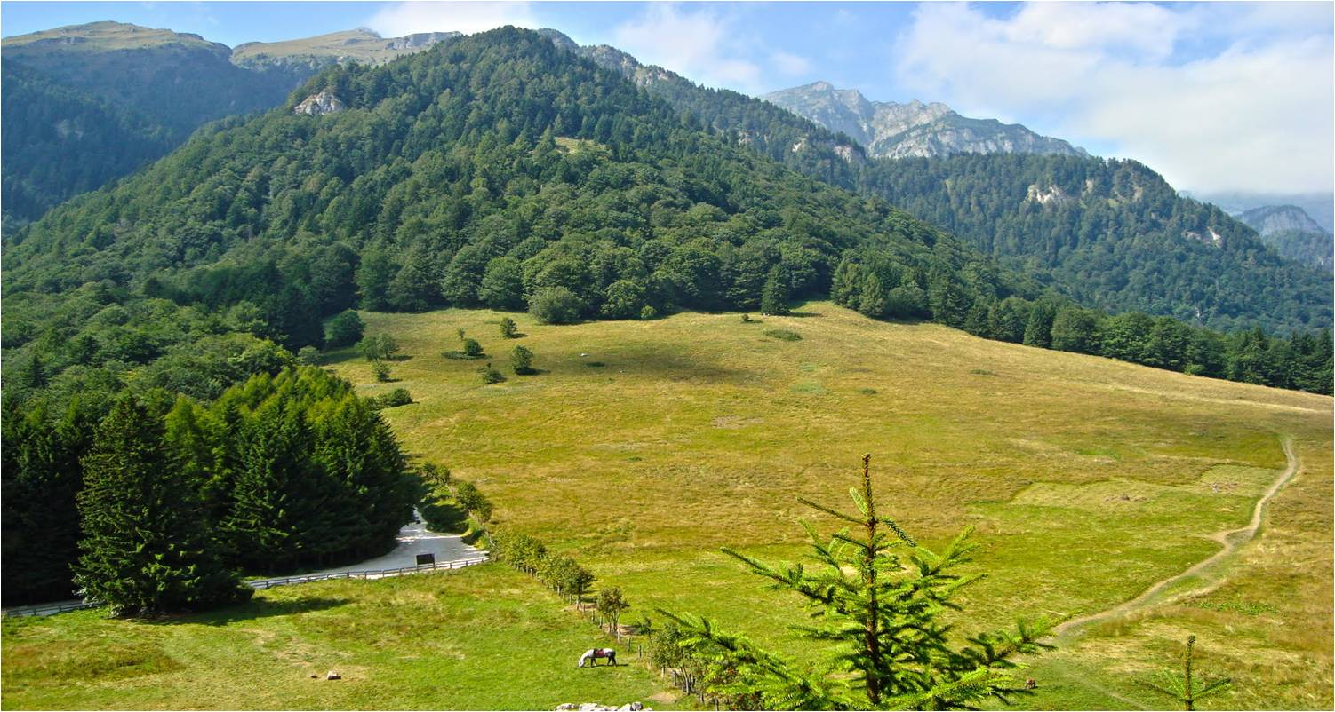
© AlexisRo - Stâna Regală, Sinaia

Slide 3
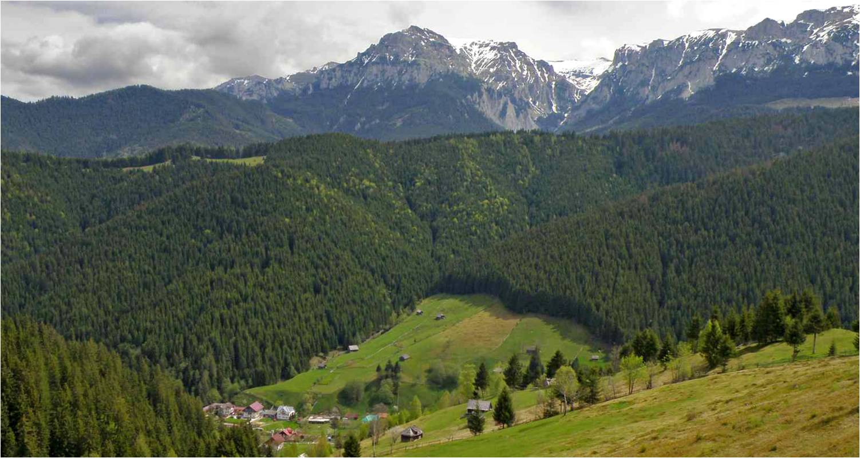
© BogdanGoim - Moieciu de Sus, panoramă în Drumul Carului – Brașov

Slide 4
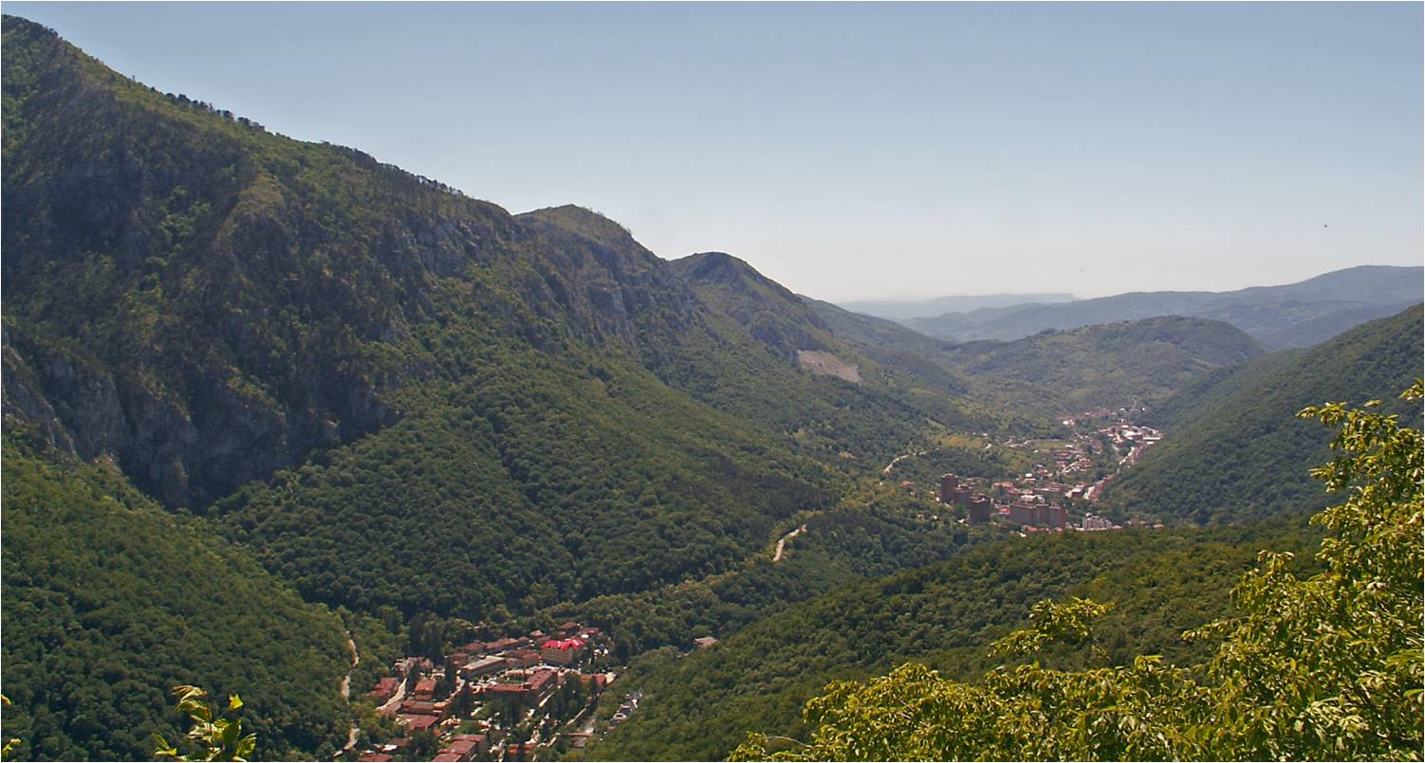
© BogdanGoim - Vedere spre Herculane de la Foișorul Roșu

Slide 5
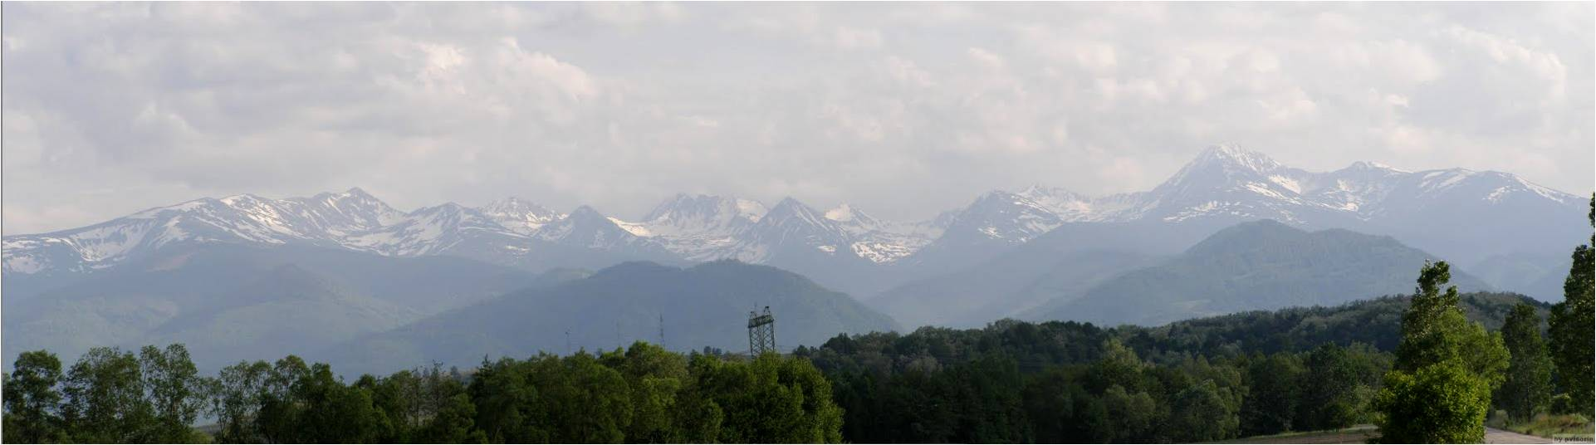
© pvlsorin – Panoramă Munții Retezat

Slide 6
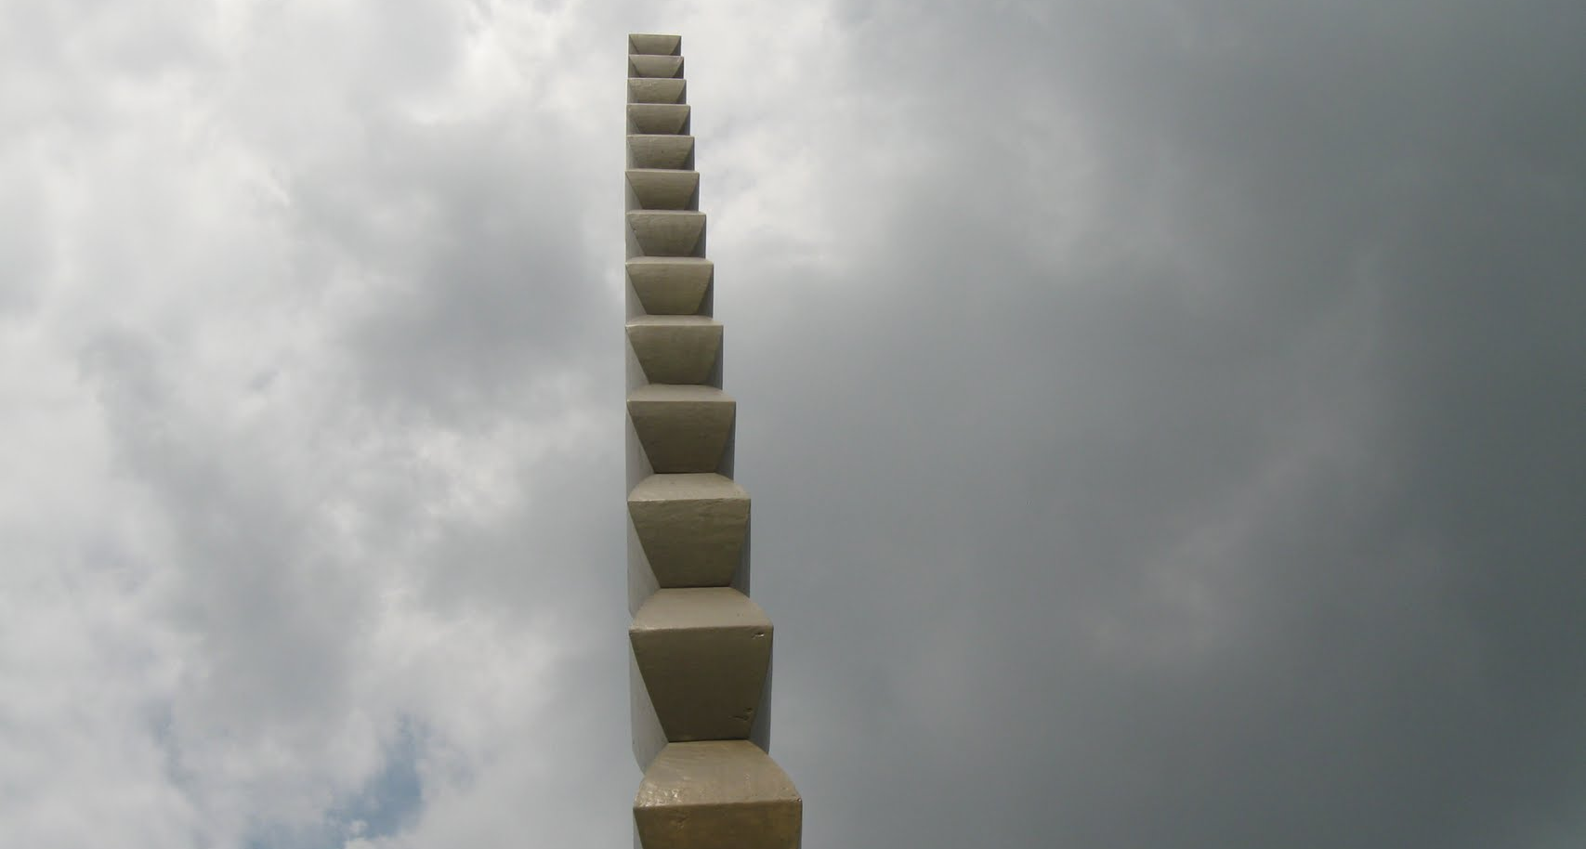
© Adi Cladoveanu - Coloana infinită, Constantin Brâncuși – Târgu Jiu, Gorj

Slide 7
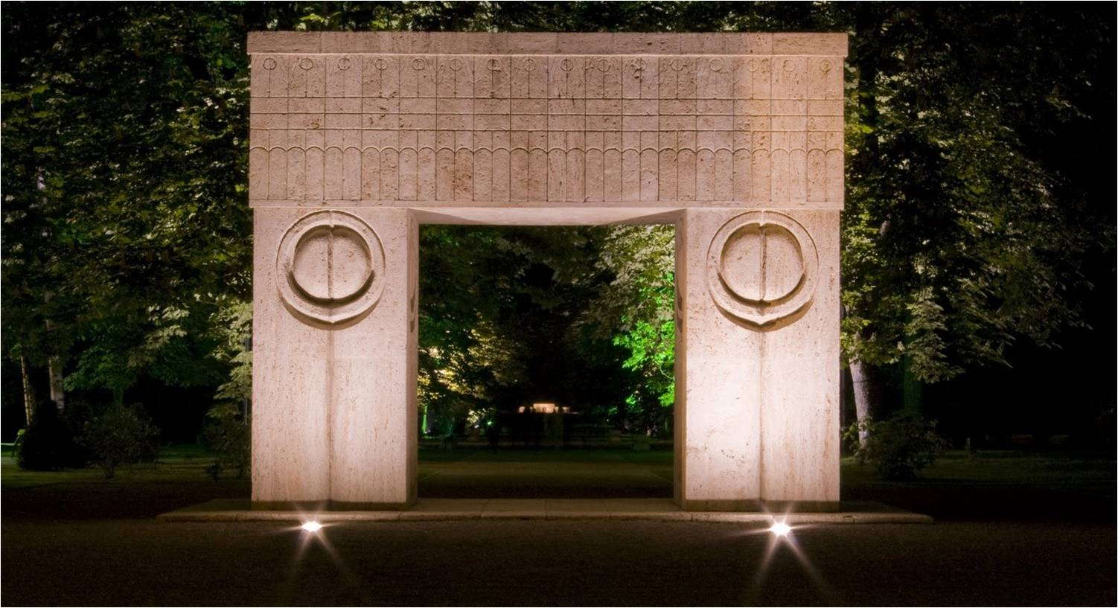
© Alexandru C. Ene - Poarta sărutului, Constantin Brâncuși – Târgu Jiu, Gorj

Slide 8
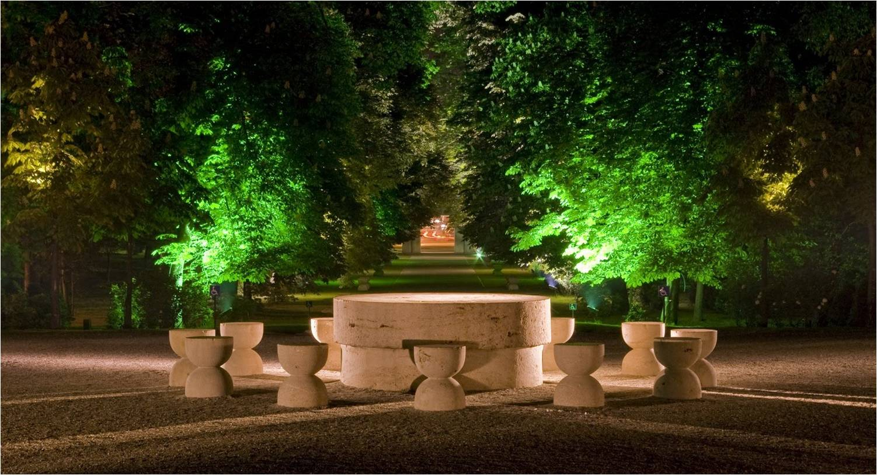
© Alexandru C. Ene - Masa tăcerii cu 12 scaune rotunde, Constantin Brâncuși – Târgu Jiu, Gorj

Slide 9
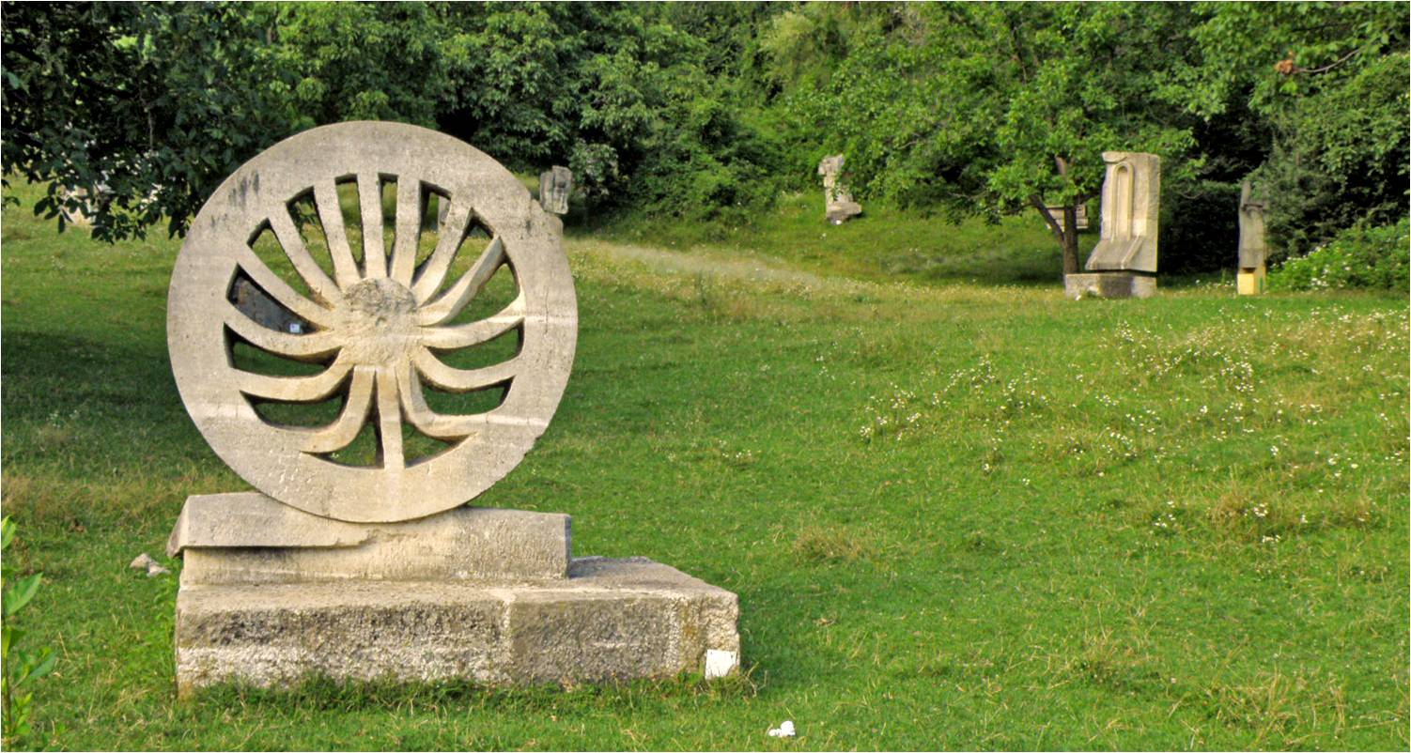
© BogdanGoim - Tabăra de sculptură de la Ciolanu – Măgura, Buzău

Slide 10
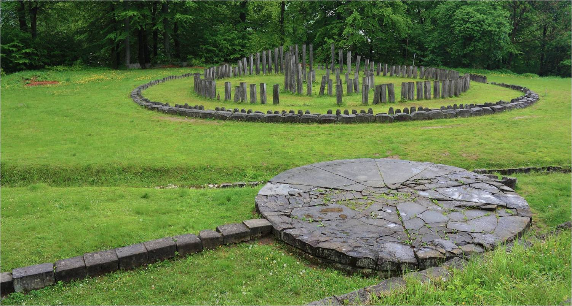
© Sylvester Nata - Sarmizegetusa Regia, Hunedoara

Slide 11
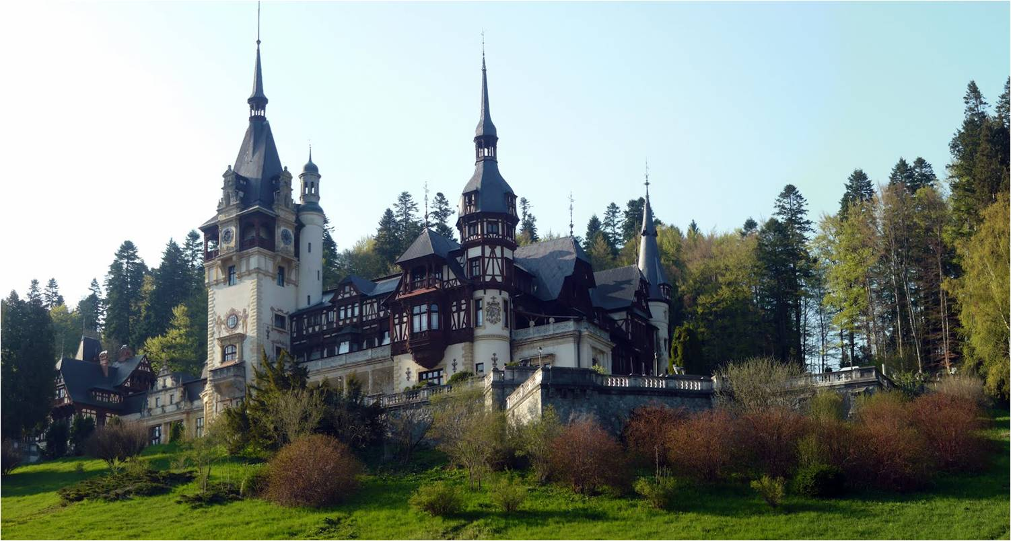
© mistyque - Castelul Peleş, Sinaia - Prahova

Slide 12
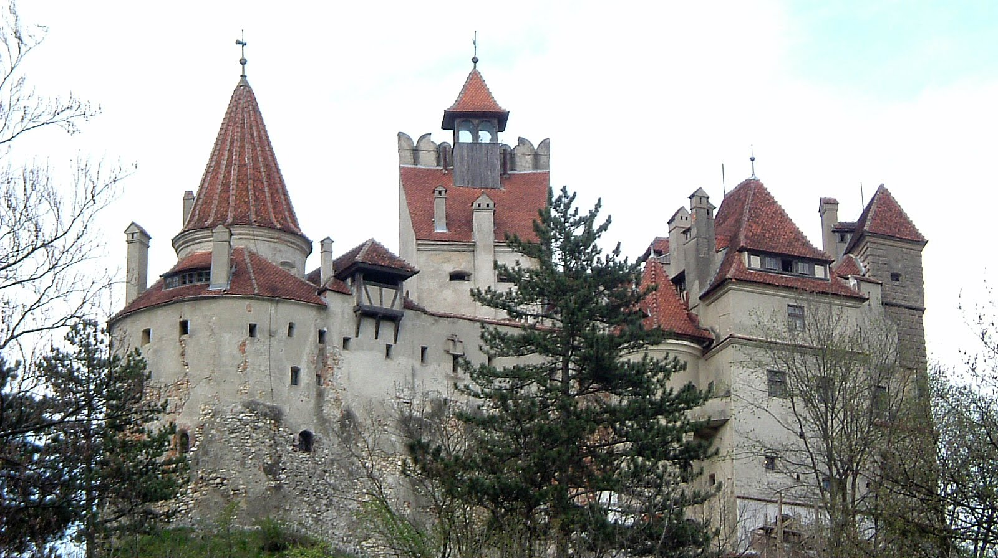
© Angelescu – Castelul Bran, Brașov

Slide 13
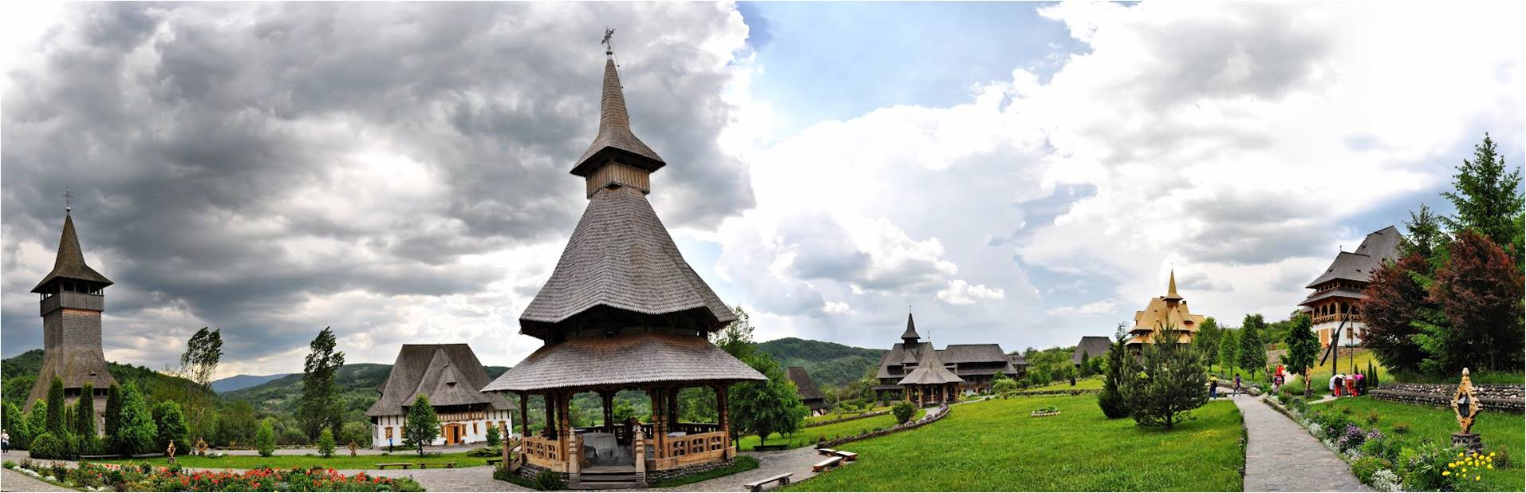
© ROvi - Mănăstirea Bârsana, Maramureş

Slide 14
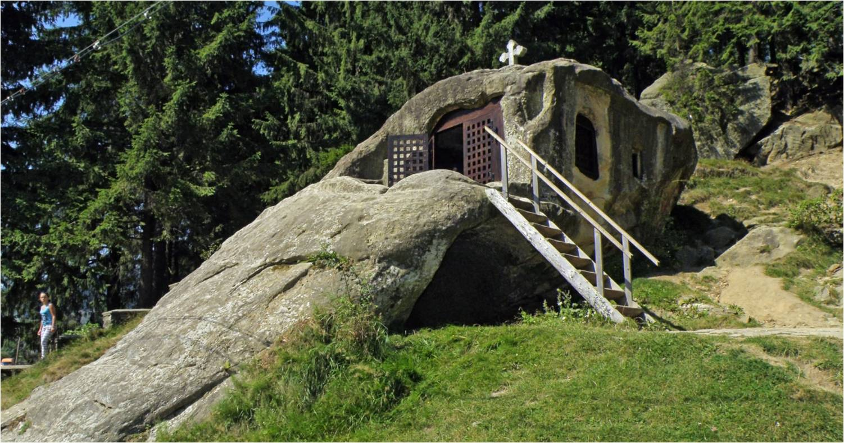
© BogdanGoim - Chilia lui Daniil Sihastrul, Putna - Suceava

Slide 15
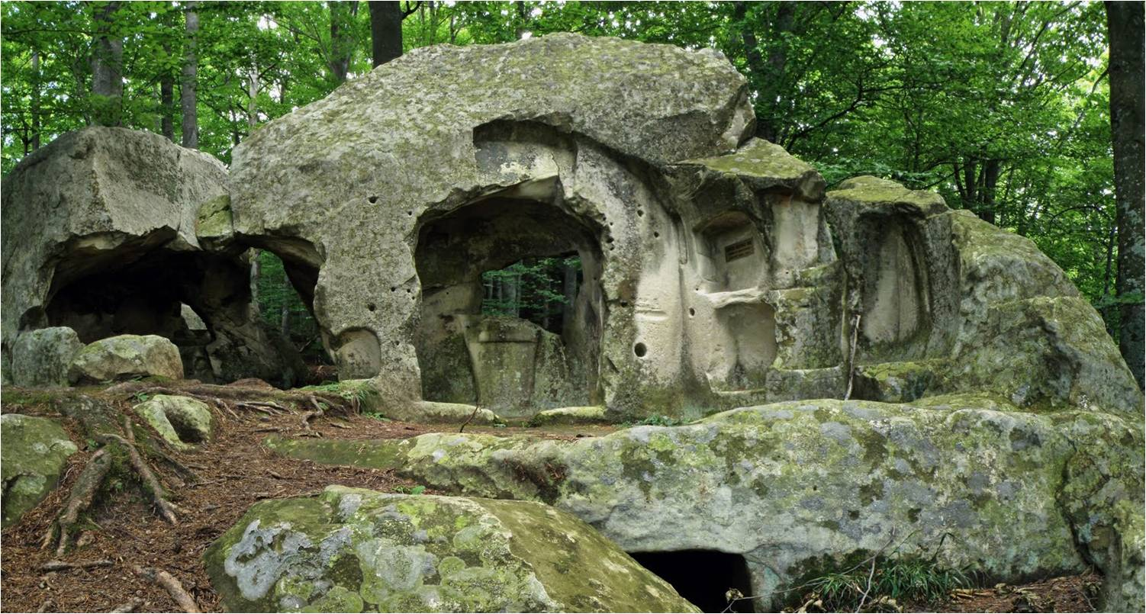
© BogdanGoim - Agatonul nou, Buzău

Slide 16
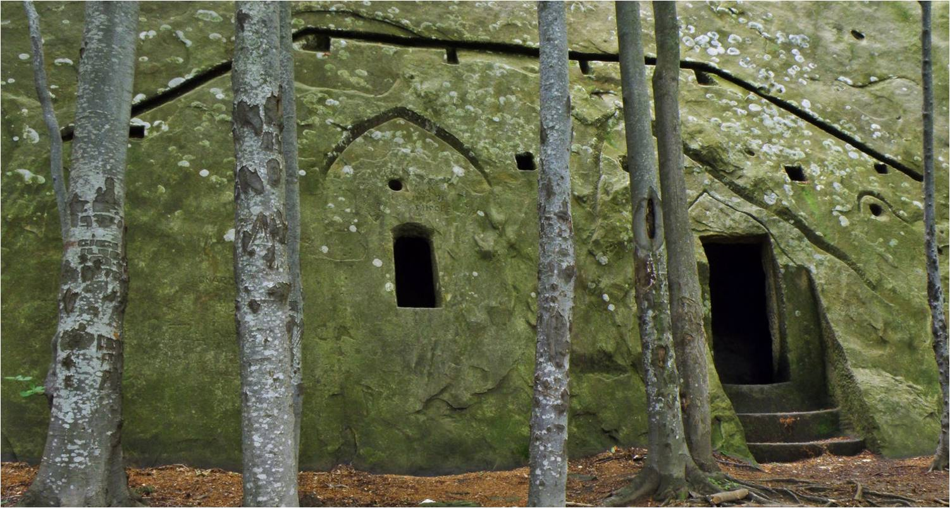
© BogdanGoim - Chilia lui Iosif, satul Nucu - Buzău

Slide 17
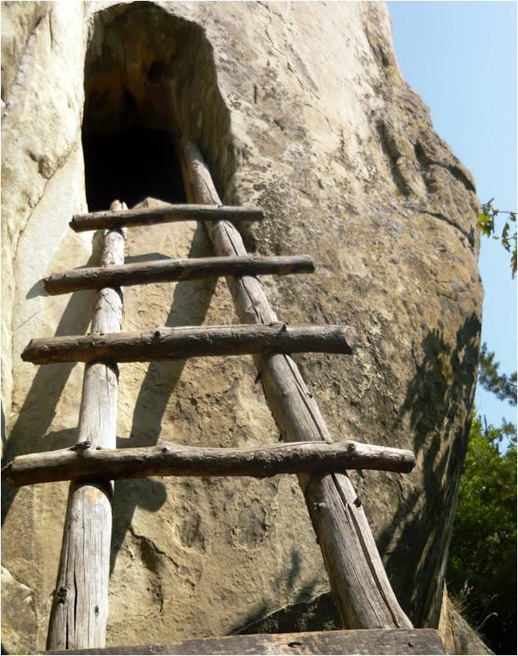
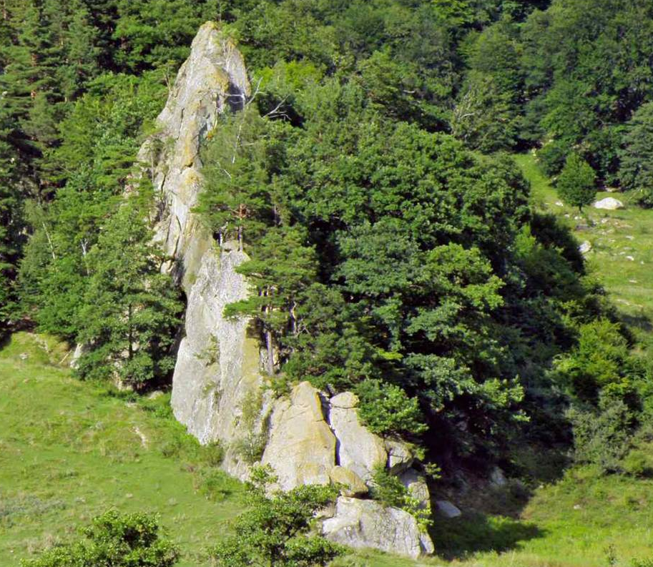
© mistyque - Intrarea în chilia lui Dionisie Torcătorul
© BogdanGoim - Stânca ce conține chilia lui Dionisie Torcătorul, Buzău

Slide 18
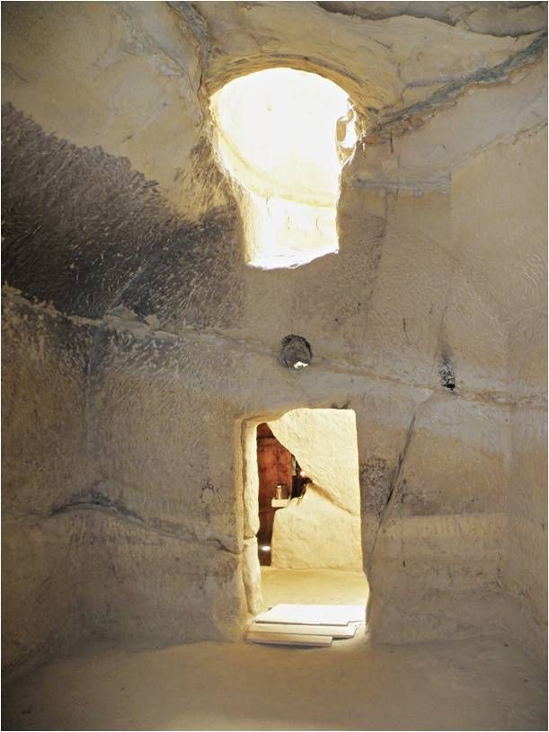
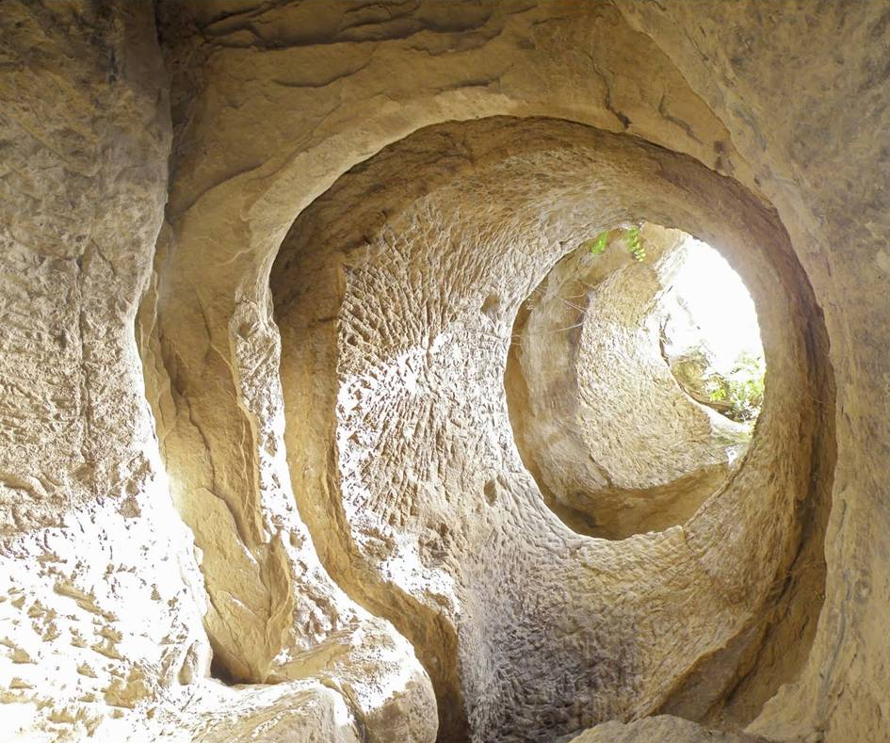
© BogdanGoim - Şinca Veche (interior turlă) - Brașov

Slide 19
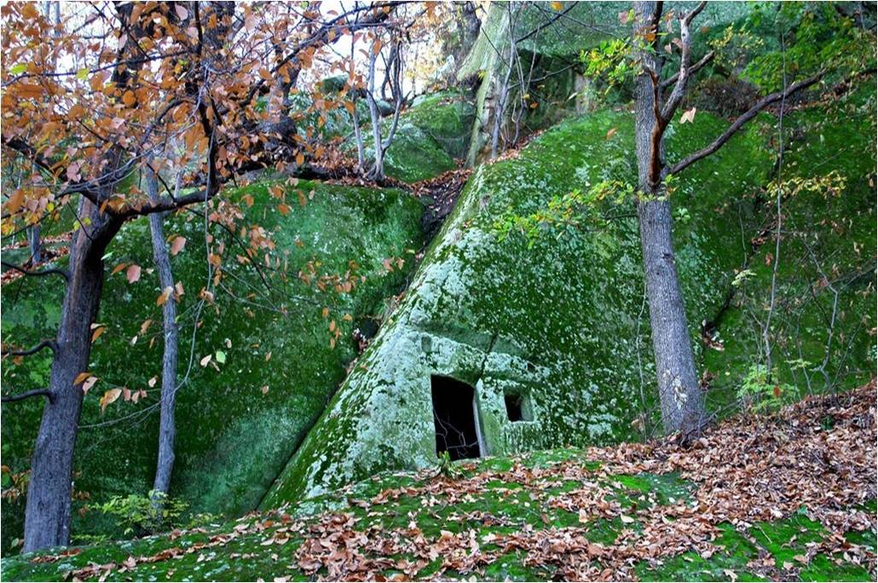
© mm - Chilie săpată în stâncă la Biserica de Piatră de la Aluniș, Buzău

Slide 20
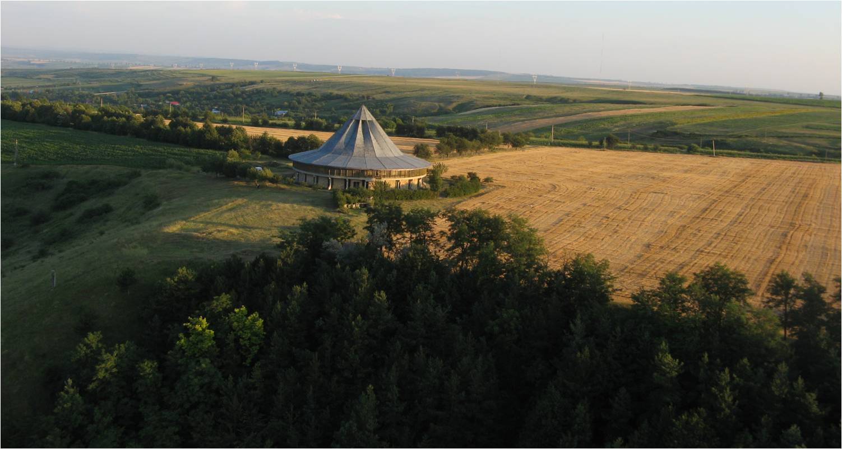
© tedyb - Muzeul Cucuteni, Iași
Așezarea este celebră arheologic, pe Dealul Cetățuiei au fost descoperite vestigii ale culturii Cucuteni din neolitic (3000-4000 ani î.Chr.), unică în Europa.

Slide 21
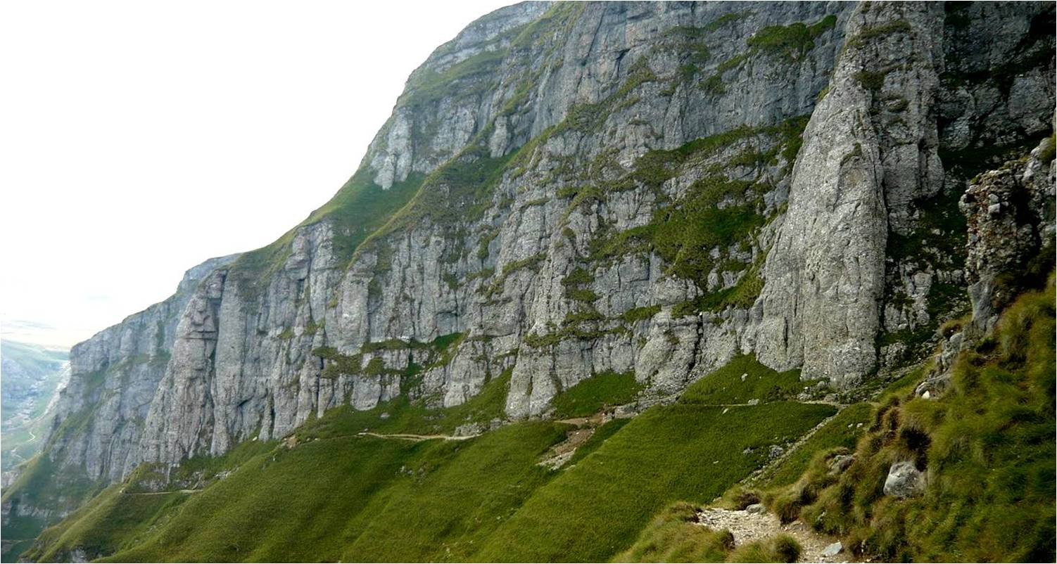
© mistyque - pe brână, Caraiman

Slide 22
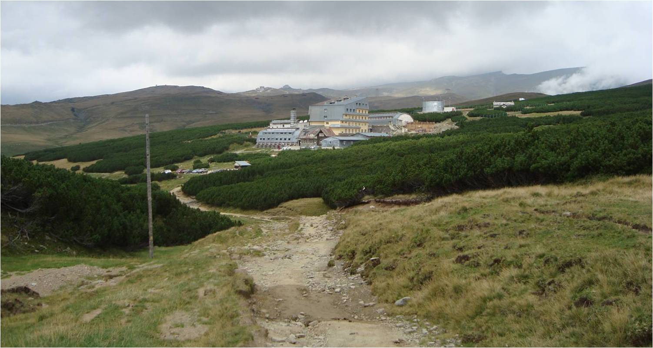
© AlexisRo - Piatra Arsă, Platoul Bucegi

Slide 23
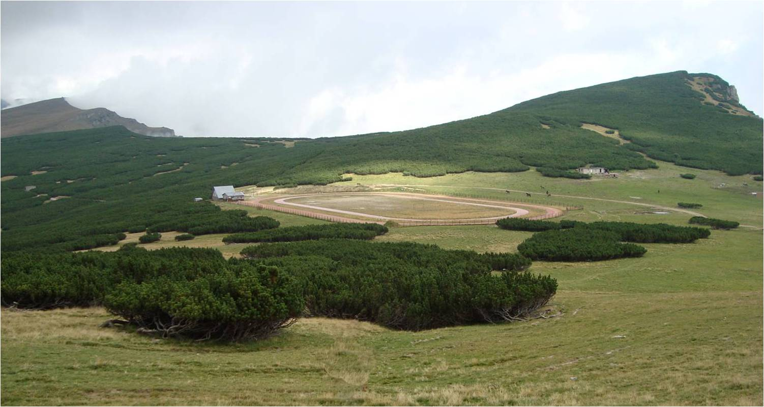
© AlexisRo – antrenament la înălțime (1950 m) - Piatra Arsă, Platoul Bucegi

Slide 24
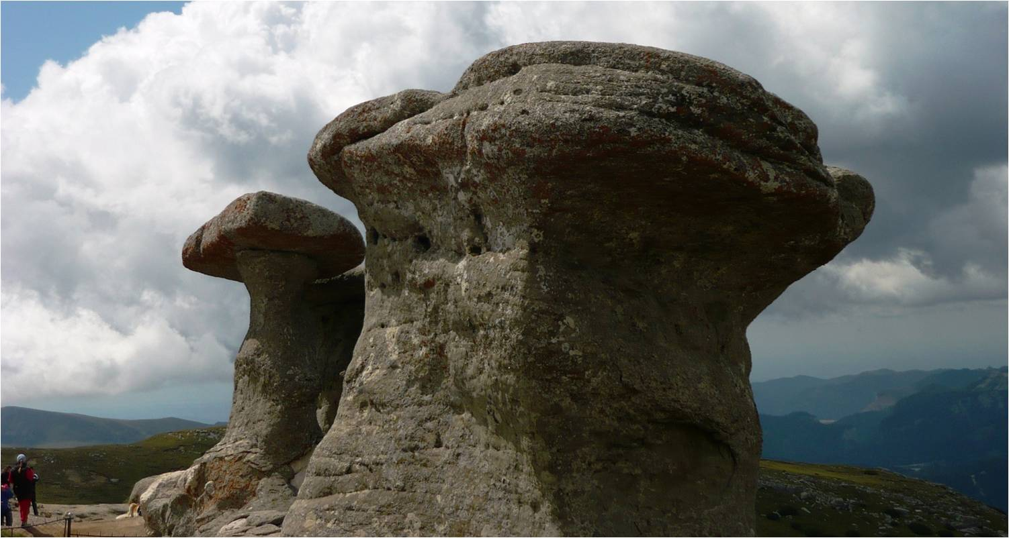
© mistyque – Babele (2292 m), Bușteni

Slide 25
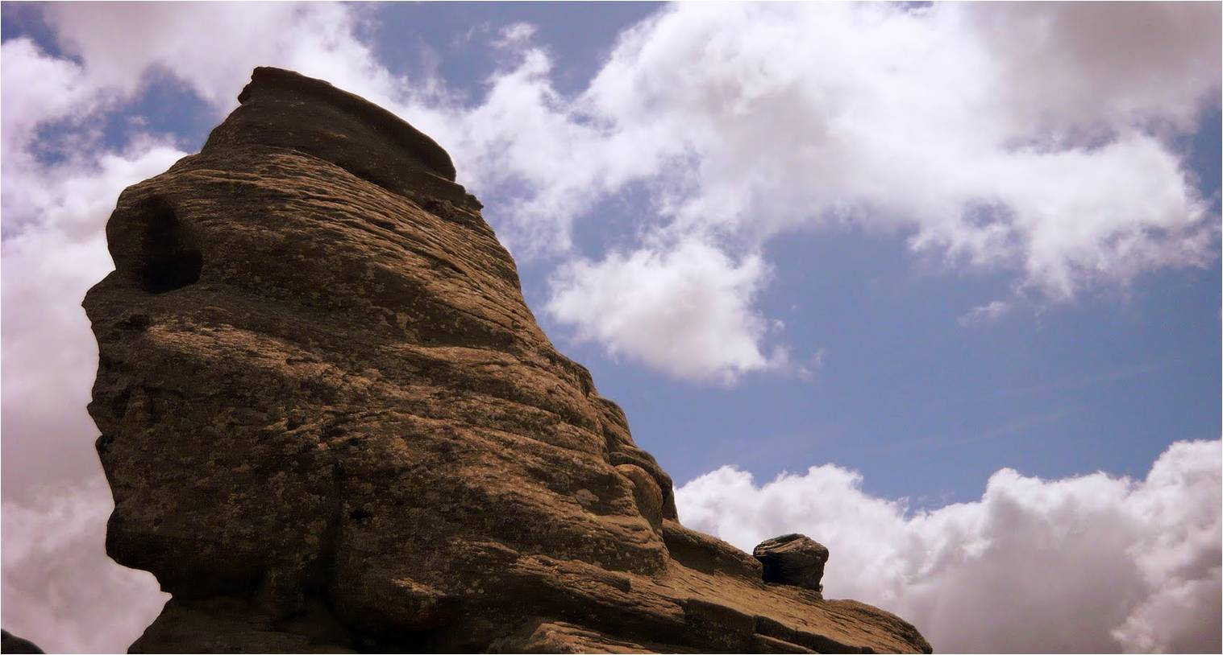
© mistyque – Sfinxul (2.216 m), Bușteni

Slide 26
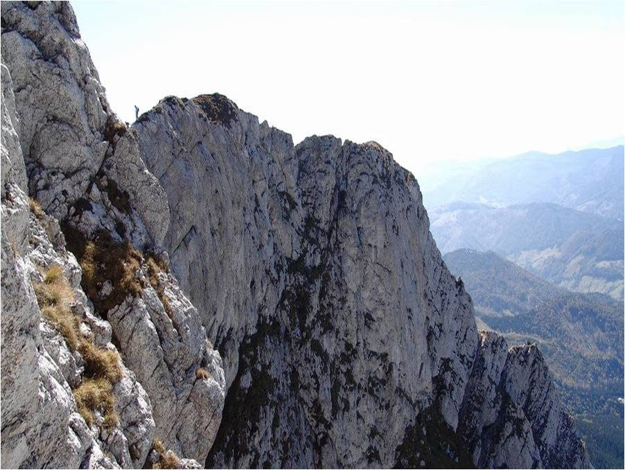
© mm – Masivul Piatra Craiului

Slide 27
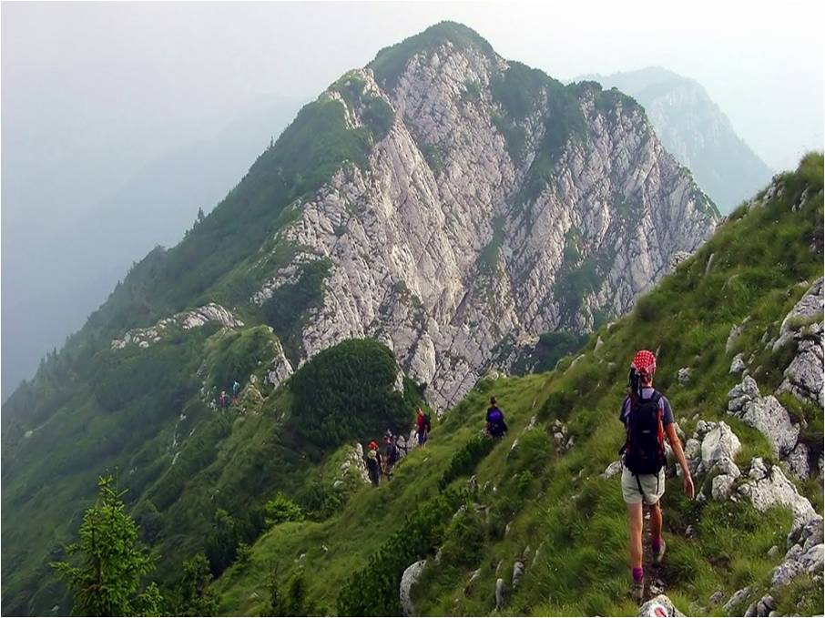
© mm – Masivul Piatra Craiului, Creasta Sudică

Slide 28
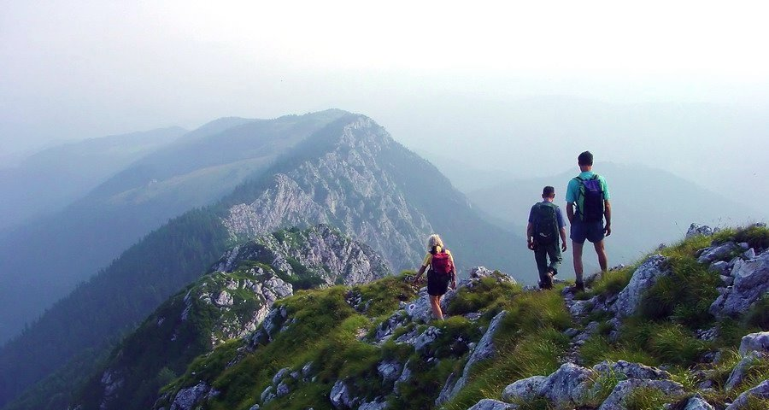
© mm – Masivul Piatra Craiului, Creasta Sudică

Slide 29
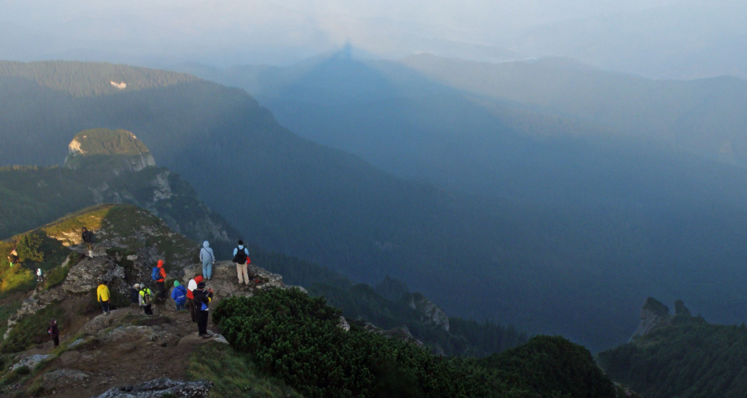
© BogdanGoim - Piramida Masivului Ceahlău, Neamț

Slide 30
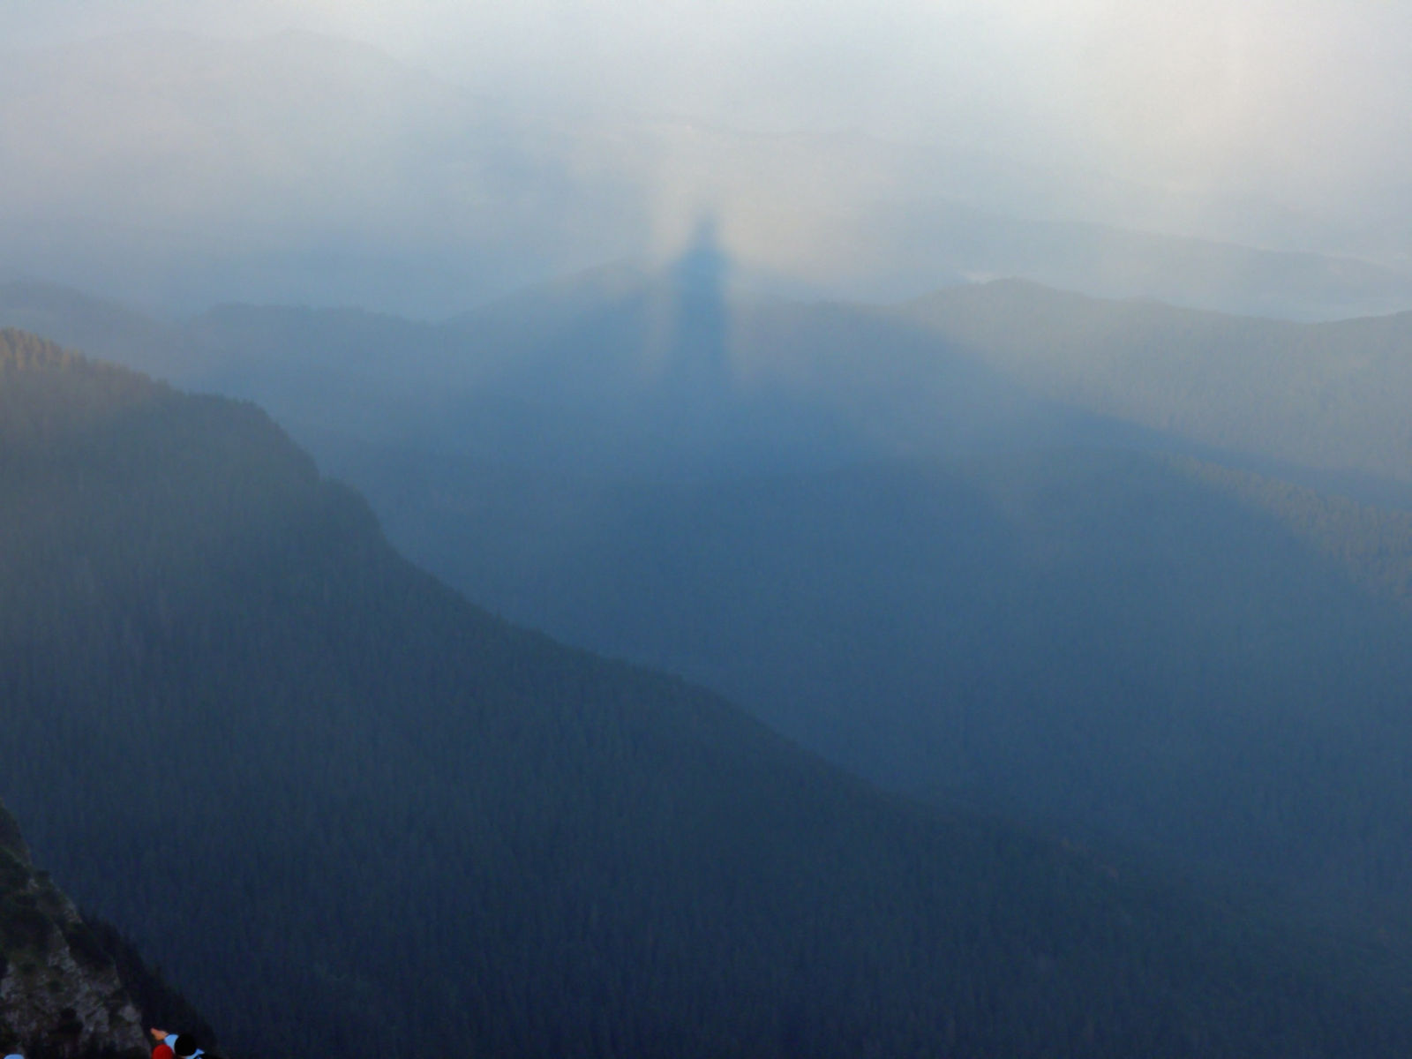
© BogdanGoim - “Eu și piramida Ceahlăului”

Slide 31
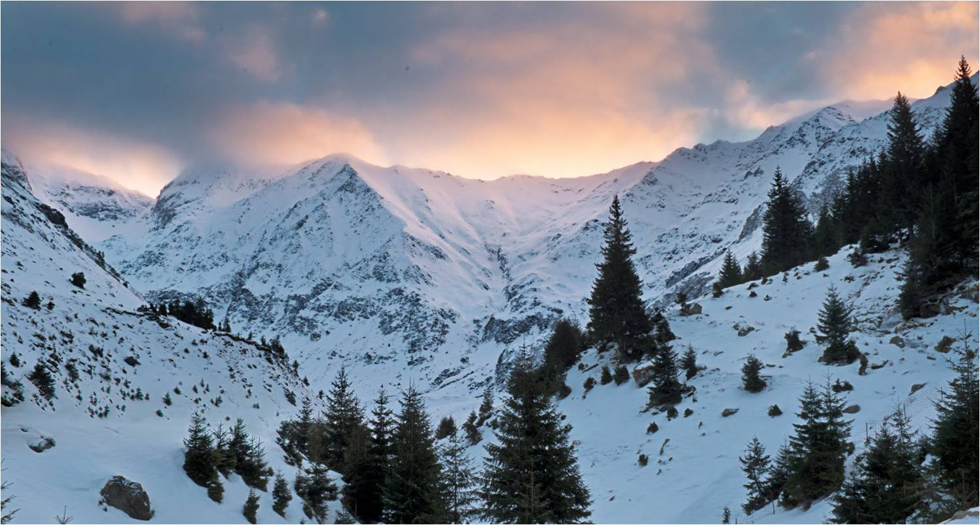
© FlinstoneRO – Munții Făgăraș

Slide 32
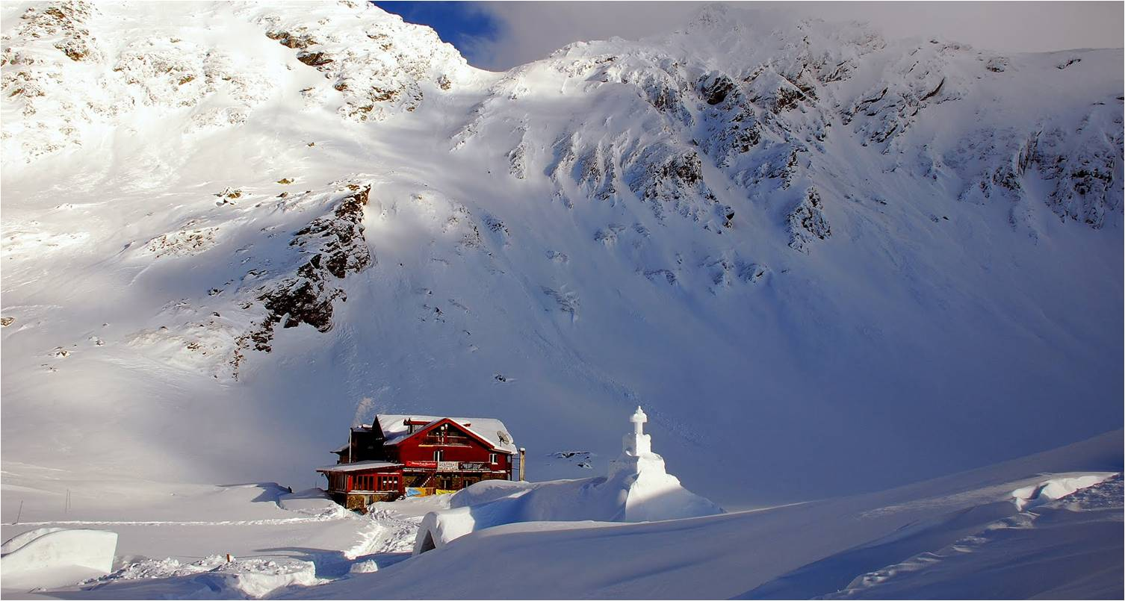
© Angelescu – Lacul Bâlea și biserica din gheață, aprilie 2010 - Sibiu

Slide 33
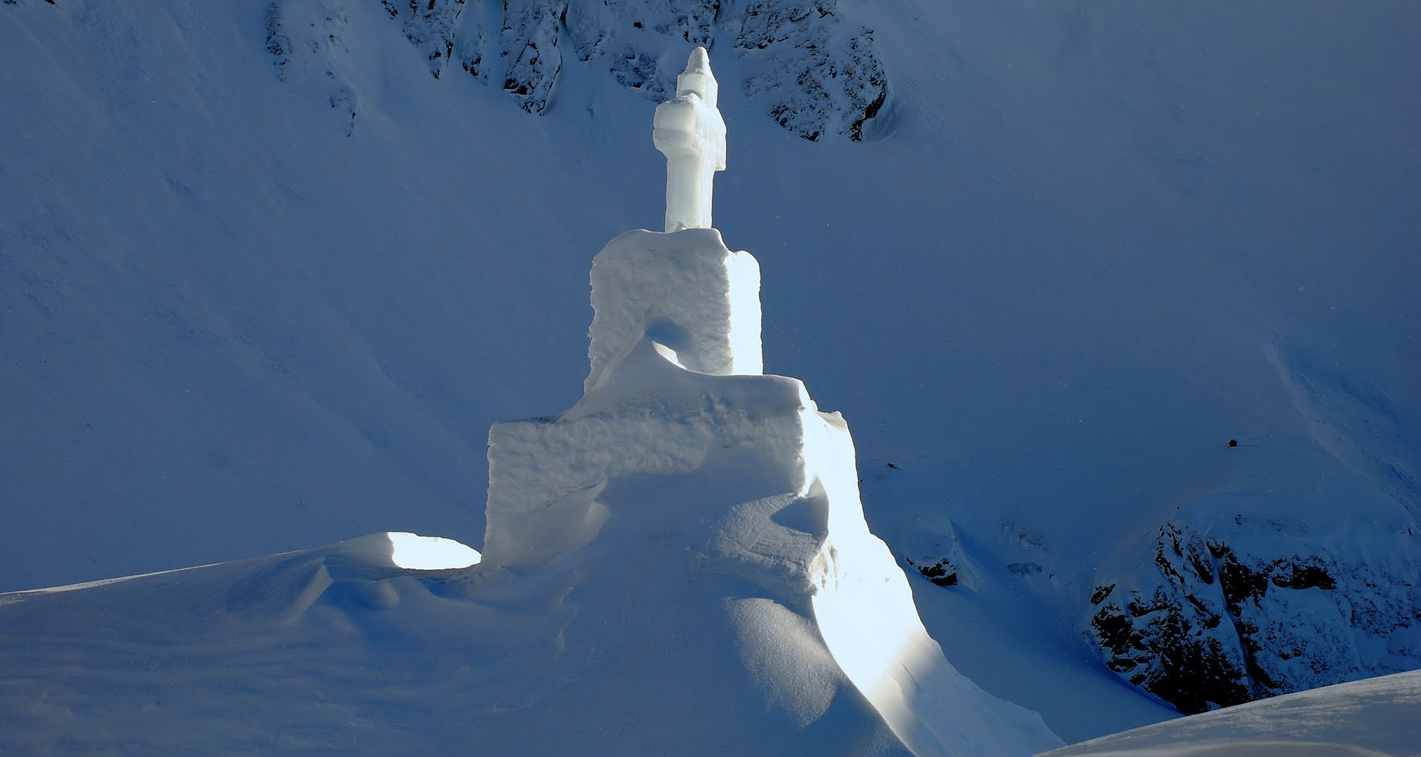
© Angelescu – Biserica din gheață (2034 m) - Munții Făgăraș

Slide 34
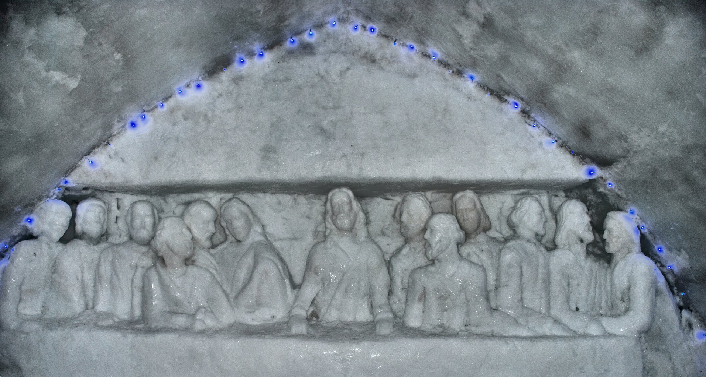
© Angelescu – Biserica din gheață (aprilie, 2010) - Munții Făgăraș

Slide 35
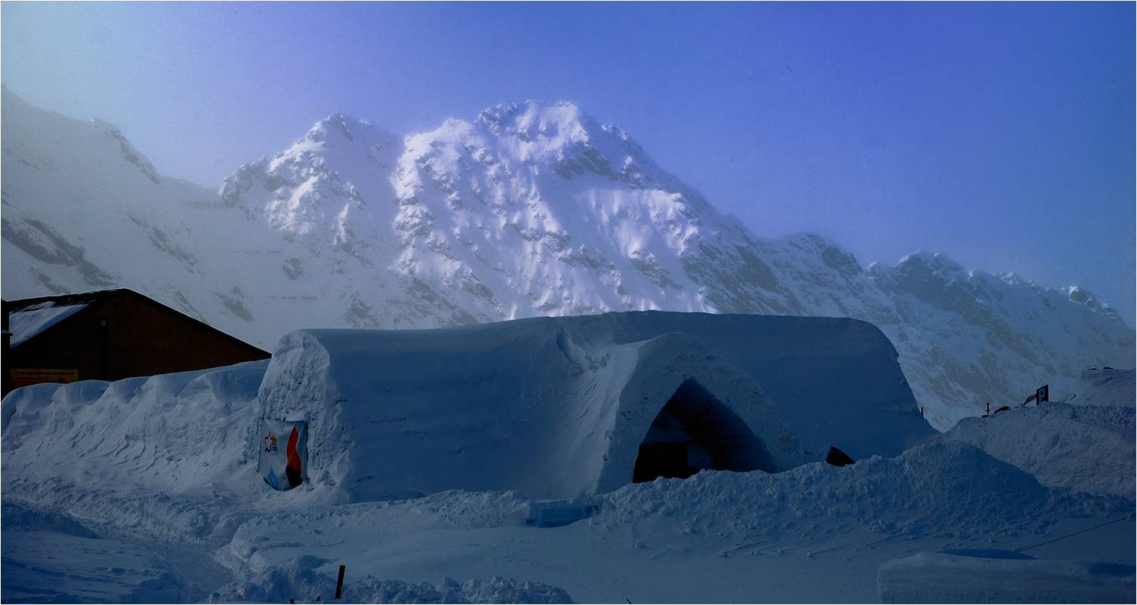
© Angelescu – Hotel din gheață (2034 m) – Munții Făgăraș

Slide 36
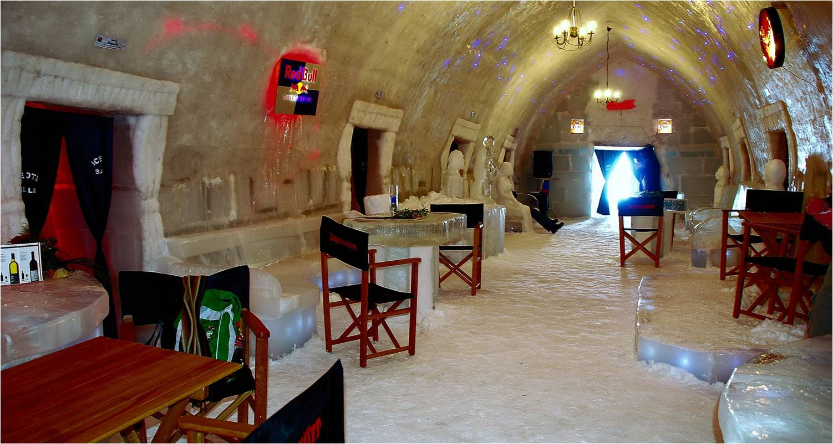
© Angelescu – Hotel din gheață (aprilie, 2010) - Munții Făgăraș

Slide 37
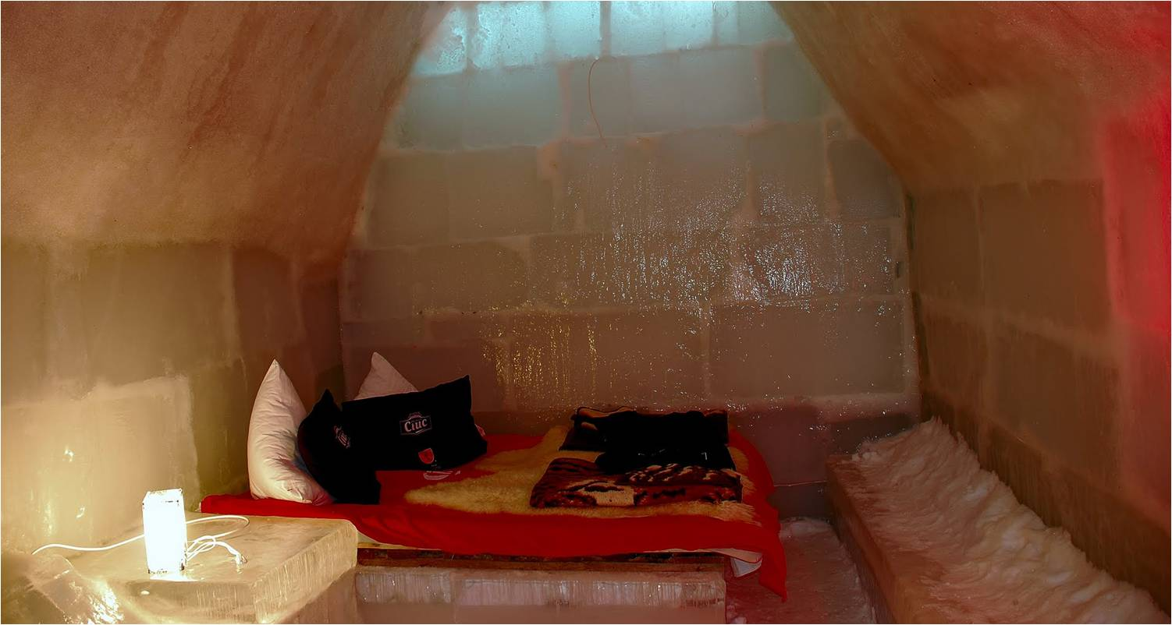
© Angelescu – Hotel din gheață (aprilie, 2010) - Munții Făgăraș

Slide 38
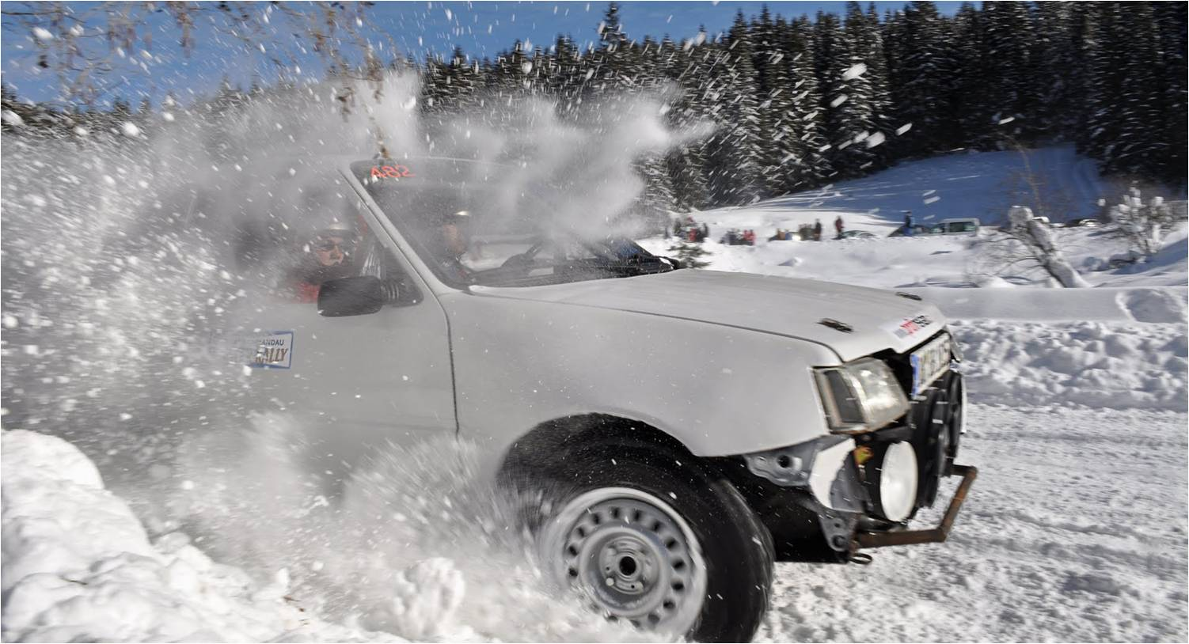
© FlinstoneRO – Raliul zăpezii, Comandău (2012) - Covasna

Slide 39
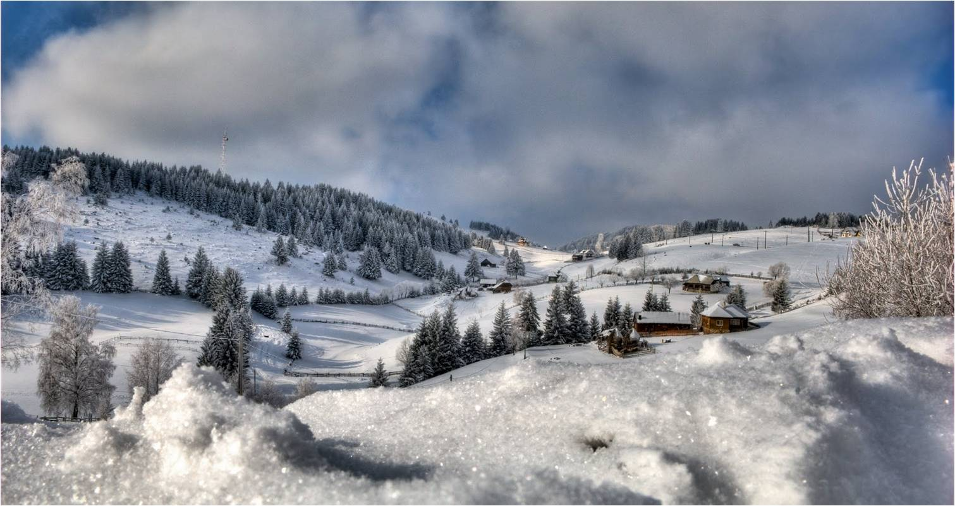
© FlinstoneRO – Fundata, Brașov
Cea mai înaltă localitate din țară - 1380 m.

Slide 40
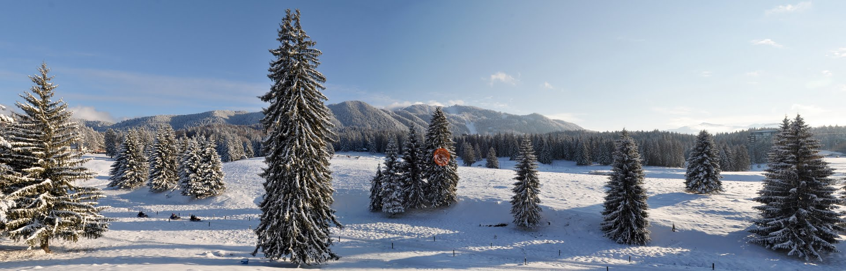
© FlinstoneRO - Panoramă lângă Poiana Brașov

Slide 41
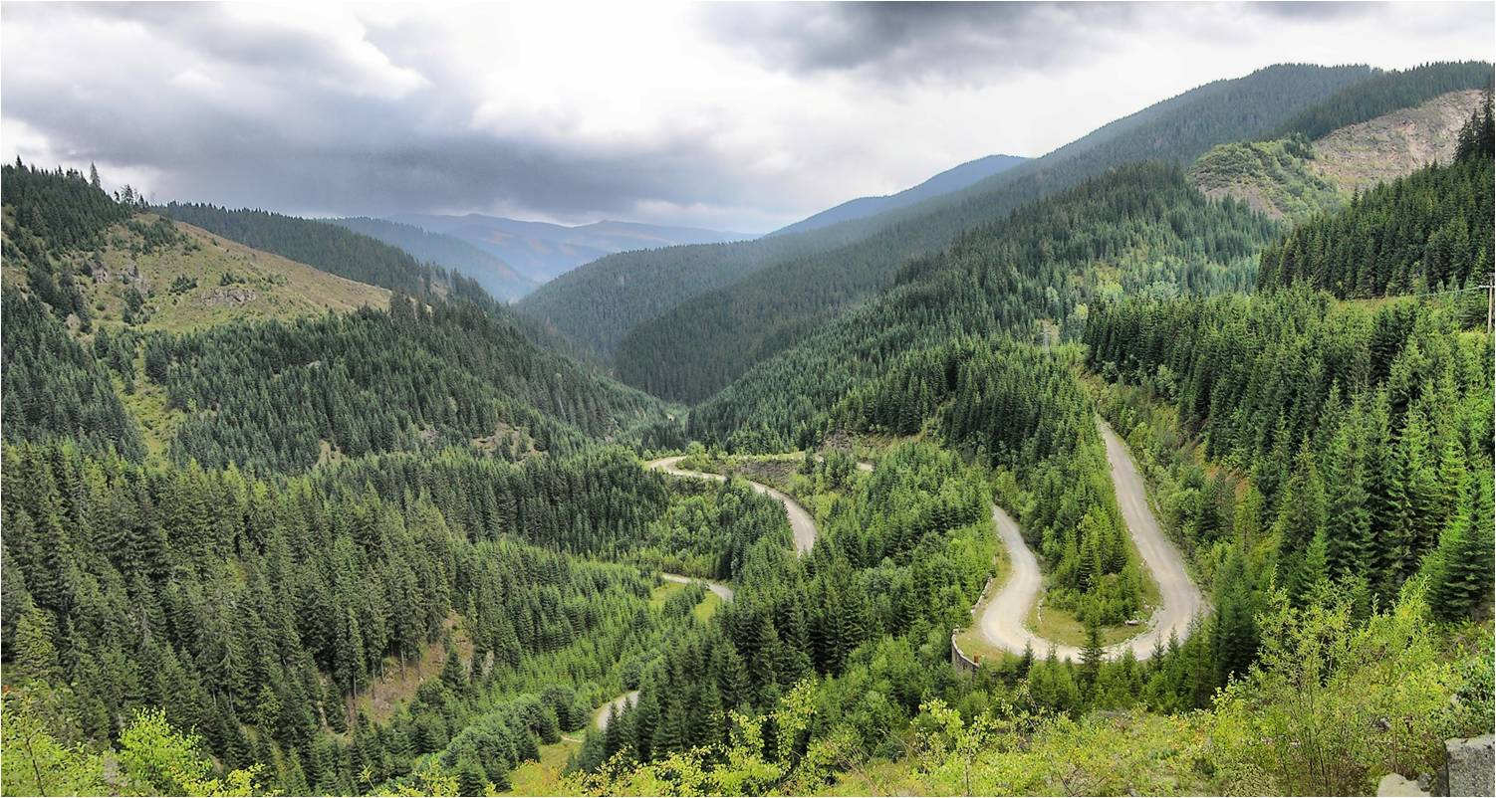
© Sylvester Nata - Valea Lotrului, Vâlcea

Slide 42
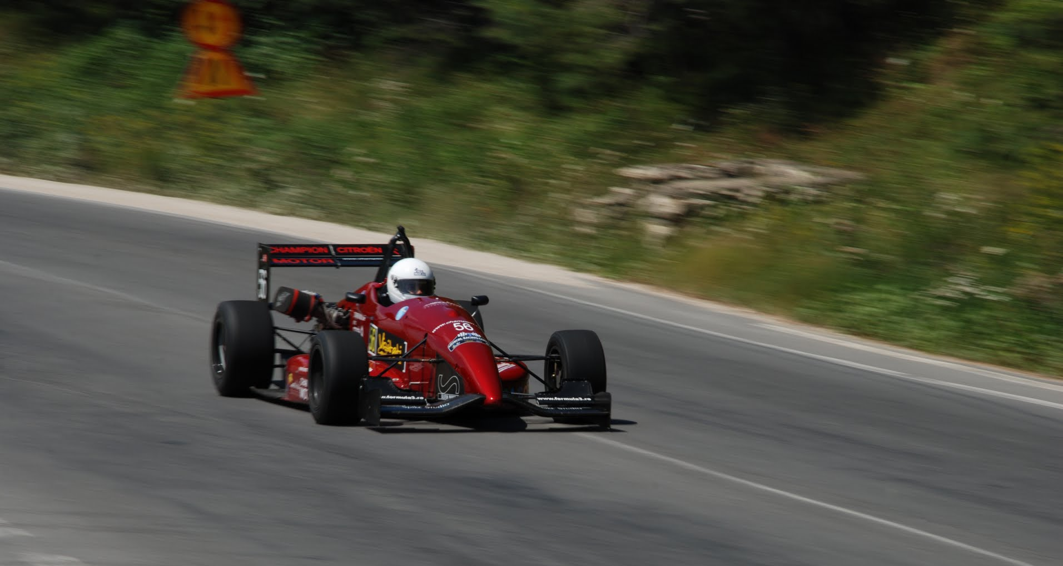
© FlinstoneRO – Raliul Câmpulung, Argeș

Slide 43
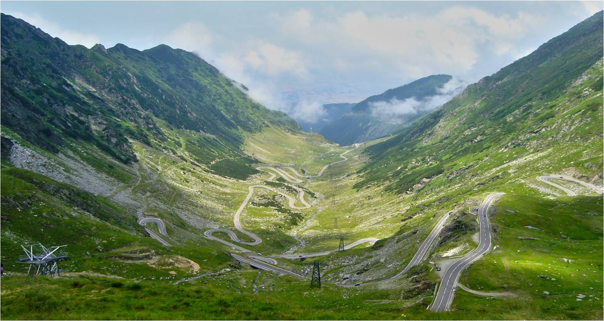
© AlexisRo – Transfăgărășan

Slide 44
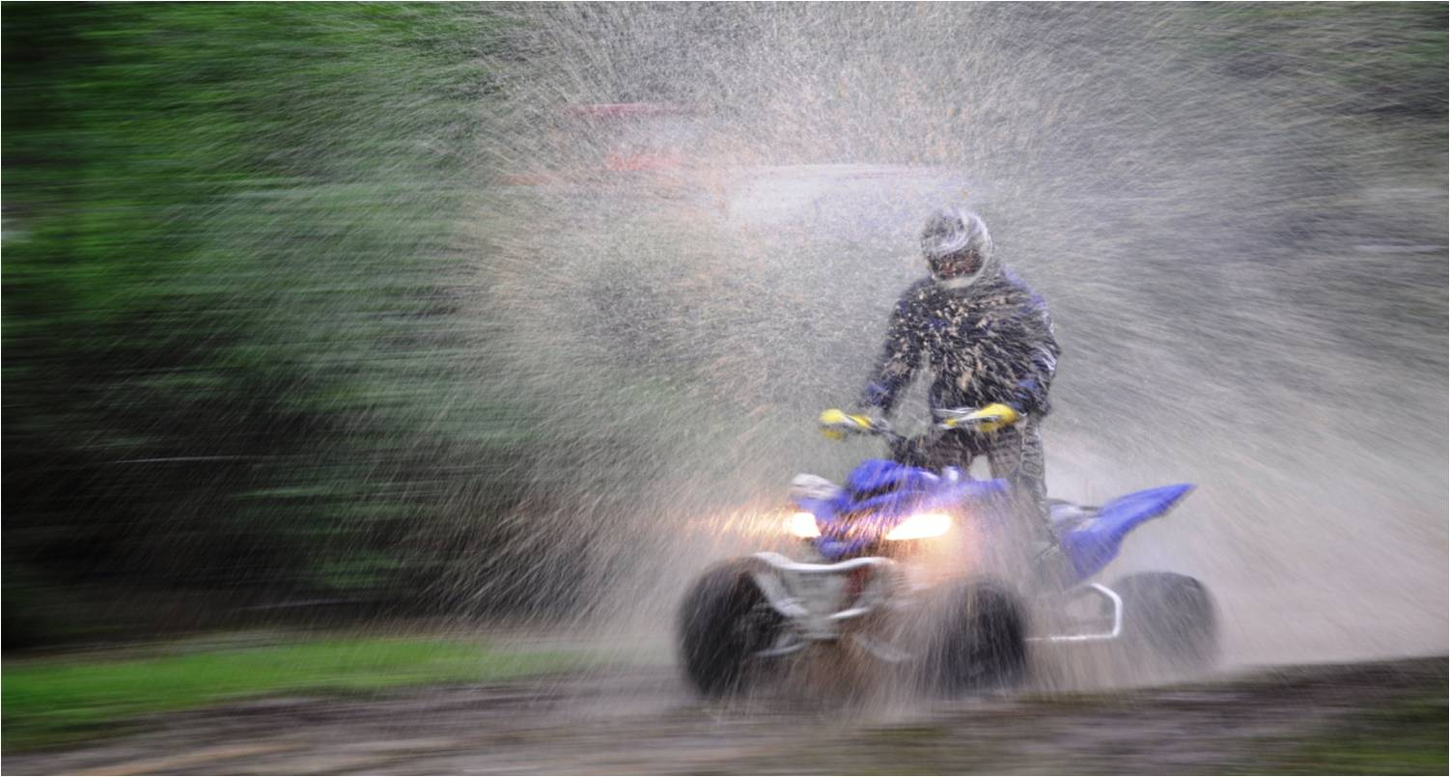
© ROvi - Valea Rădeştiului (câștigătorul -1 Mai, 2010 - Cross-enduro), Arad

Slide 45
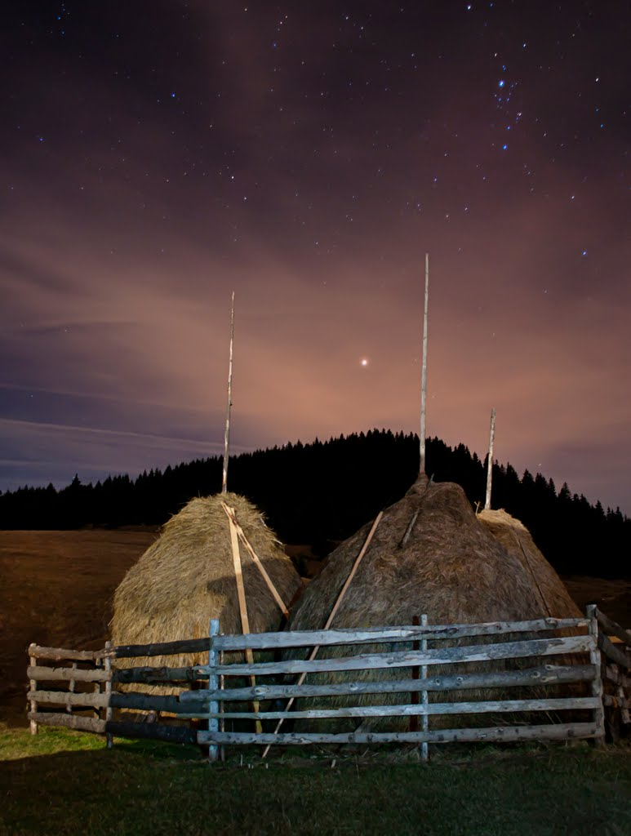
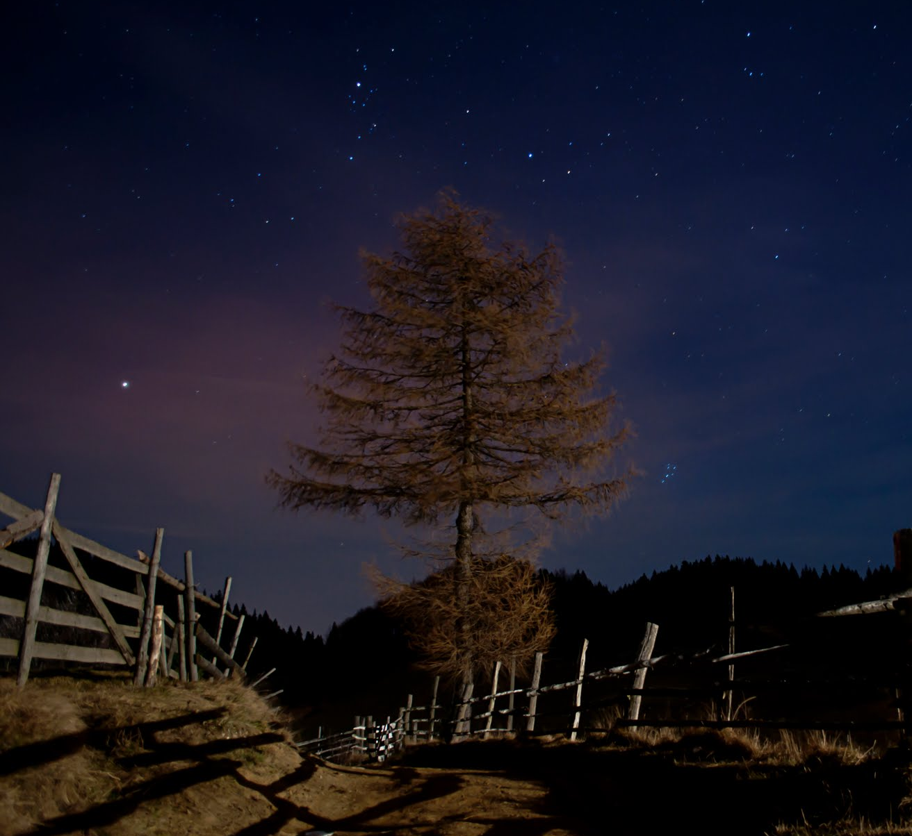
© FlinstoneRO – Fundata, Brașov

Slide 46
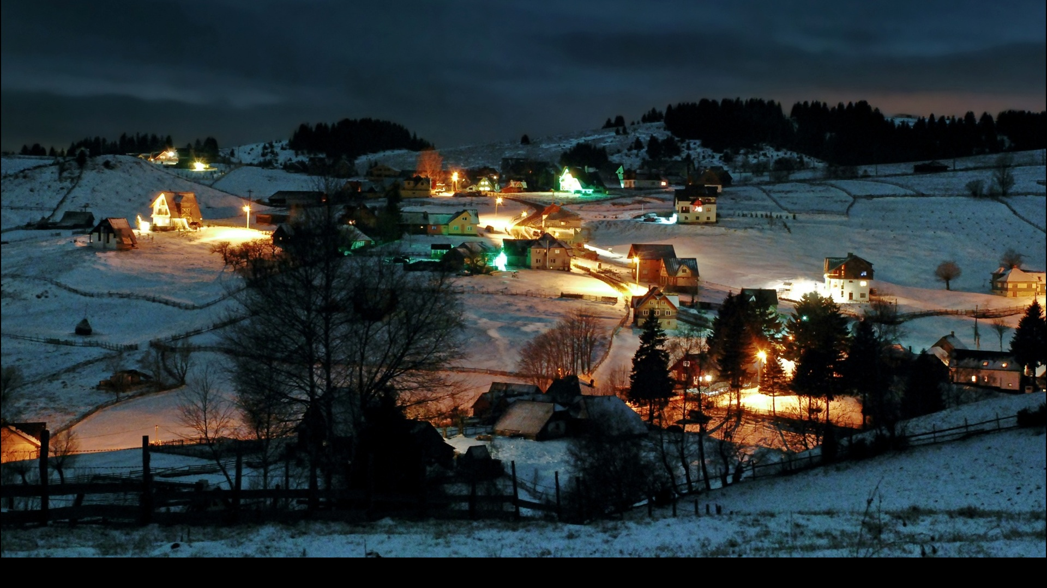
© FlinstoneRO – Fundata (1.380 m), Brașov

Slide 47
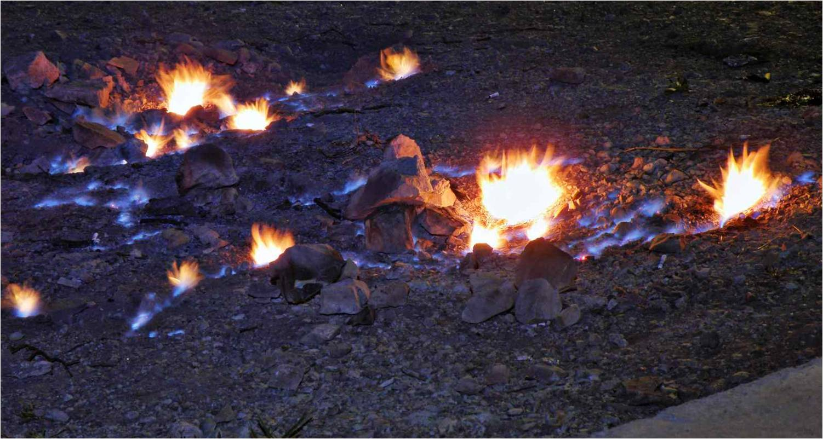
© BogdanGoim - Focul viu de la Andreiașu de Jos, Vrancea

Slide 48

© BogdanGoim - Focul viu de la Lopătari, Buzău

Slide 49


© FlinstoneRO - Vulcanii Noroioși, Buzău

Slide 50

© BogdanGoim - Trovanții buzoieni, Babele de la Ulmeț

Slide 51

© tedyb - Cheile Turenilor, Cluj
Cheile au o lungime de 1.850 m, pereții (înalți de 100-150 m) sculptați în diferite forme, cascade și numeroase peșteri.

Slide 52

© BogdanGoim - Gurguieții de la Șona, Brașov

Slide 53

© pvlsorin – Munții Parâng, Petroșani

Slide 54

© Sylvester Nata - Pensiune, satul Cerna - Gorj

Slide 55

Ovidiu Sopa – Lacurile din Ocna Sibiului , Sibiu
(concentrația de sare de 260 grame/litru)
Imagine net

Slide 56

© Angelescu - Decebalus Rex, Cazanele Mici - aproape de Orșova

Slide 57

© mm - Portul turistic Mangalia

Slide 58

© tedyb - zbor Costinești

Slide 59

© tedyb – Zbor Rarău (31.07.2010), Suceava

Slide 60

© tedyb - Zbor Ceahlău (1907 m), Neamț

Slide 61

Muzică: Gheorghe Iovu – Clipe de bucurie
Imagini: www.panoramio.com
© FlinstoneRO - Panoramă lângă Cabana Trei Brazi, Brașov
Fotografii publicate cu acordul autorilor.
© All Rights Reserved
andonia_lifecare@yahoo.com

Slide 62



Accede a la sección que desees desde aquí:
Propia Creación
De la Red
Dedicatorias | Fechas Especiales | Graciosos
Historia y Arte | Lugares | Musicales
Naturaleza y Ciencias | Política | Reflexión
Religiosos | Románticos | Salud
Dedicatorias | Fechas Especiales | Graciosos
Historia y Arte | Lugares | Musicales
Naturaleza y Ciencias | Política | Reflexión
Religiosos | Románticos | Salud
Si deseas recibir pps periódicamente en tu correo electrónico subscríbete aquí:

